Slide 1





Задание
«Музыка зимы»
Муниципальное бюджетное учреждение дополнительного образования
«Центр внешкольной работы»
Для детей 2 и 3 года обучения
по дополнительной общеразвивающей программе «Музыка»
Возраст 5-7 лет
Педагог дополнительного образования
Денисова Екатерина Викторовна
г. Петропавловск-Камчатский
2025 г.

Slide 2
Здравствуйте, уважаемые родители и дети!
Поговорим сегодня о музыке ЗИМЫ.
На календаре – декабрь, первый зимний месяц.
Значит наступила время года – ЗИМА.
За окном белым белом, дорожки все снегом укрыты.
Деревья стоят в белую шубку одеты.
Какие вы ещё признаки зимы знаете?
Правильно! Зиму мы узнаем ещё и по следующим признакам:
небо серое, солнце светит мало и не греет;
реки, озёра и маленькие ручейки замерзают и покрываются слоем льда;
животные меняют окраску, сменяют лёгкие шубки на зимние;
стало мало птиц, исчезли насекомые;
дни стали короче, ночи длиннее.

Slide 3
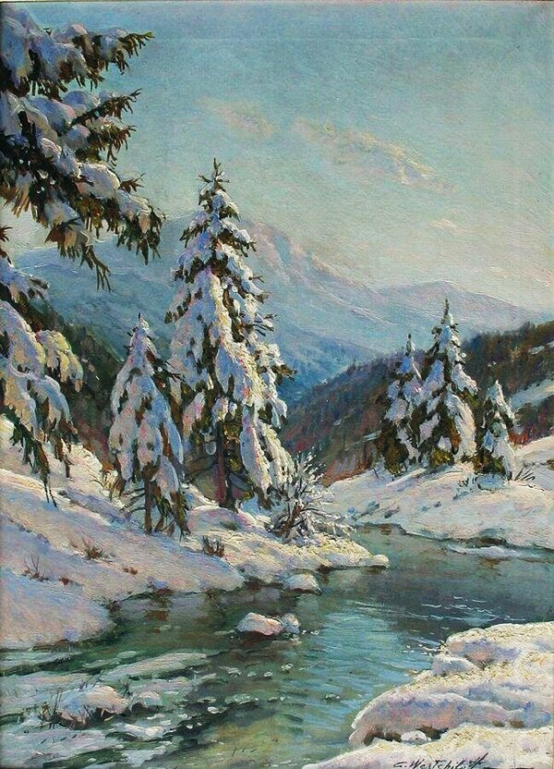
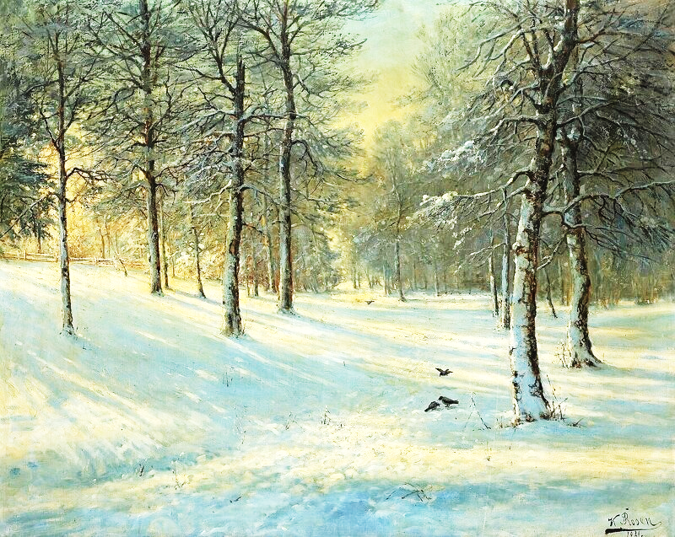
Посмотрим, как красиво зиму изобразили на своих картинах художники:
И. Вельц «Зимнее солнце»
К .Вещилов «Зимний пейзаж с елями»

Slide 4
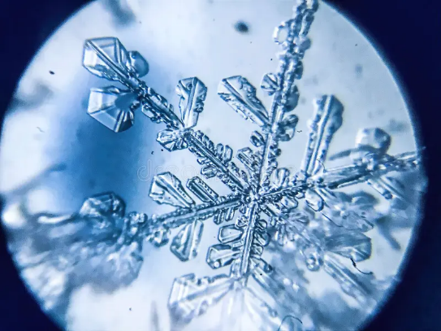
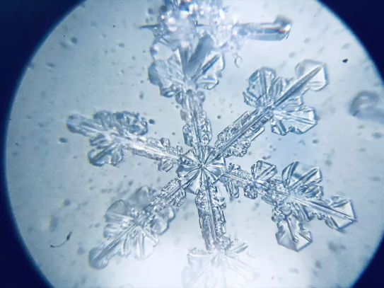
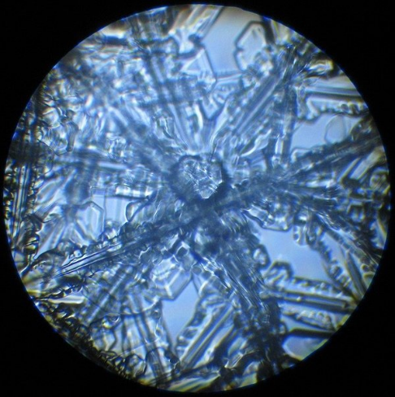
А какие красивые снежинки бывают зимой, если рассмотреть их с помощью увеличительного стекла.

Slide 5
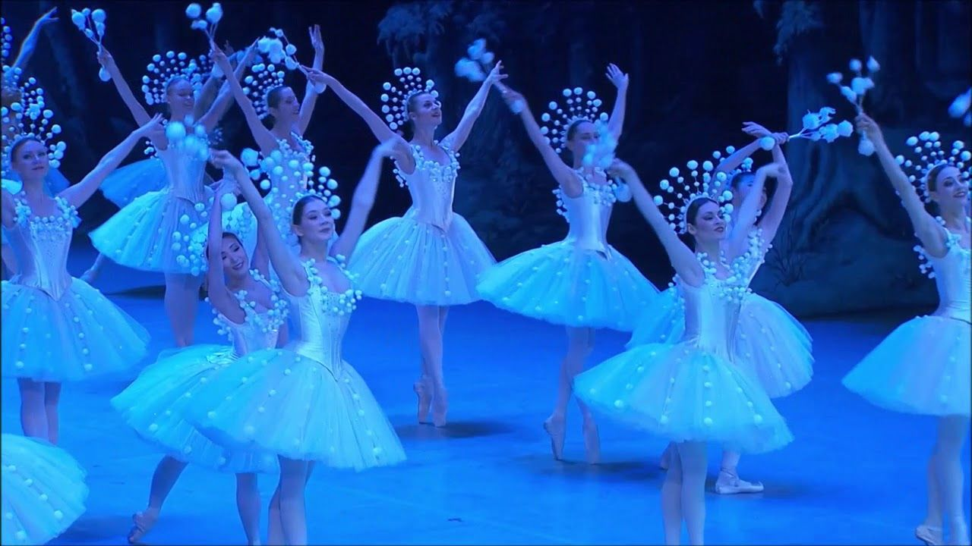
Ребята! Предлагаю вам закрыть глаза и представить, как бы танцевали снежинки.
Красиво, грациозно, легко… Представили?
Обратимся к музыке, чтобы она нам в этом помогла.
Послушайте, какую красивую музыку написал композитор Пётр Ильич Чайковский - «Вальс снежных хлопьев» к балету «Щелкунчик».
Смотрим и слушаем
«Вальс снежных хлопьев»
https://yandex.ru/video/preview/15169835940967042434

Slide 6
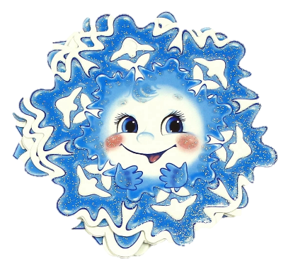
Задание
Представьте, что теперь вы снежинка.
Попробуйте повторить лёгкие, красивые, грациозные движения.
Кружимся, рисуем красивые круги руками, танцуем на цыпочках.
Станцуйте вальс снежинок под эту волшебную музыку!
Спасибо за внимание и старание!

